Slide 1
Arquitetura e Organização de Computadores
Alunos:
Jean Bertrand P. Silva
Matheus Bedoni de Sousa

Slide 2
Resumo
Esse é o nosso processador, criado com a finalidade de aprender e entender como funciona a arquitetura e organização de computadores, além de obter a nota necessária para passar na disciplina e assim poder passar para o próximo nível, a fim de nos formarmos como bom profissionais de TI. Demos o nome do processador de N.I.N.A (Nanobytes Integrados Na Arquitetura).

Slide 3
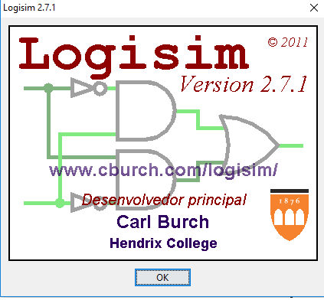
Plataforma de Desenvolvimento

Slide 4
Conjunto de Instruções
O processador N.I.N.A. possui 16 registradores S0...S15;
Três formatos de instruções de 4 bits cada R,I,J;

Slide 5
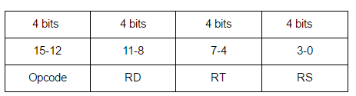
Conjunto de Instruções
Tipo R – aborda instruções baseadas em operações aritméticas

Slide 6

Conjunto de Instruções
Tipo I - aborda instruções baseadas em Load e Store.

Slide 7

Conjunto de Instruções
Tipo J - Este formatado aborda instruções para pular (jump) para um endereço da memória

Slide 8
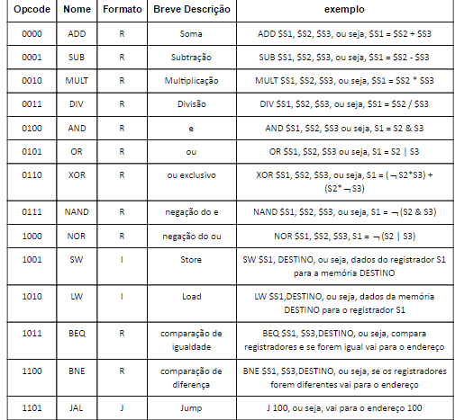
Visão geral das instruções

Slide 9
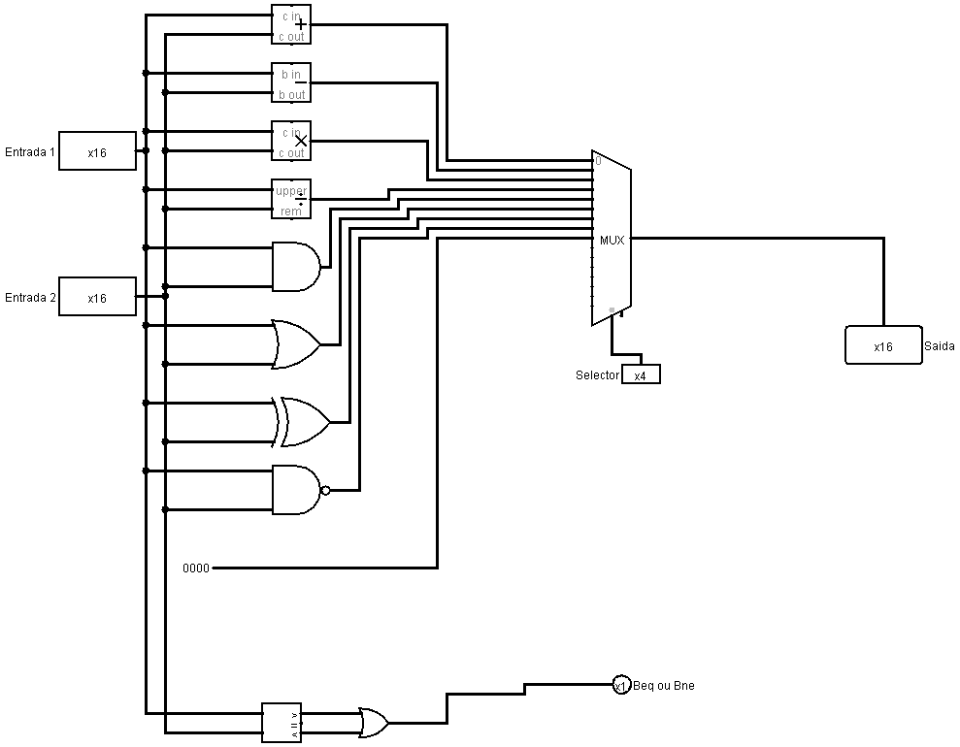
Descrição do Hardware
ULA

Slide 10
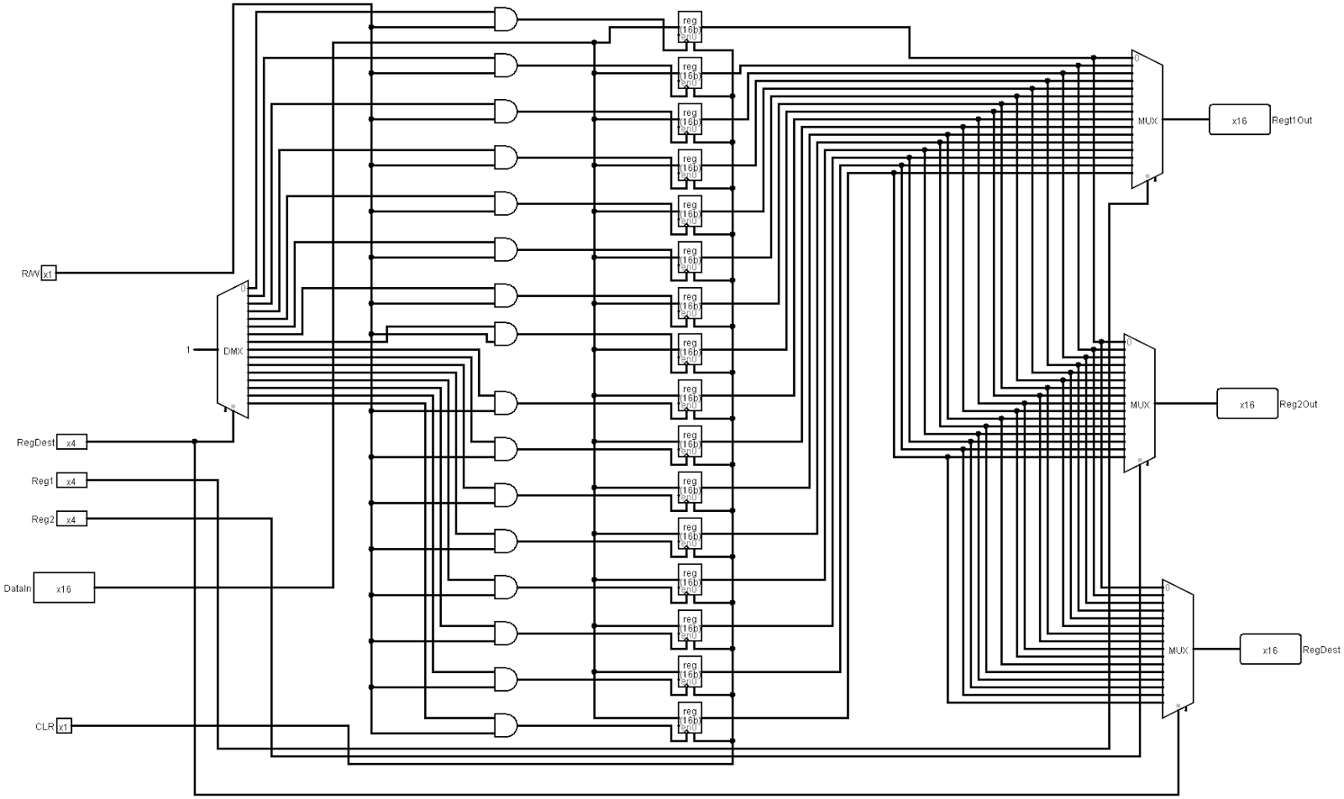
Descrição do Hardware
Banco de Registradores;

Slide 11
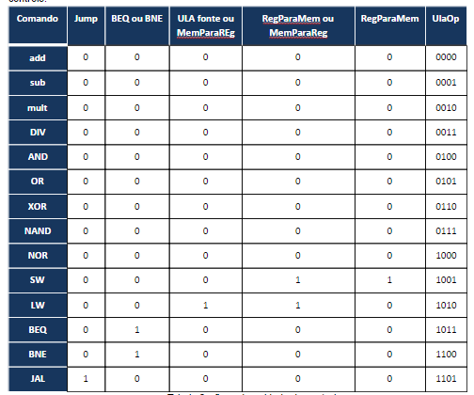
Descrição do Hardware
Unidade de controle;

Slide 12
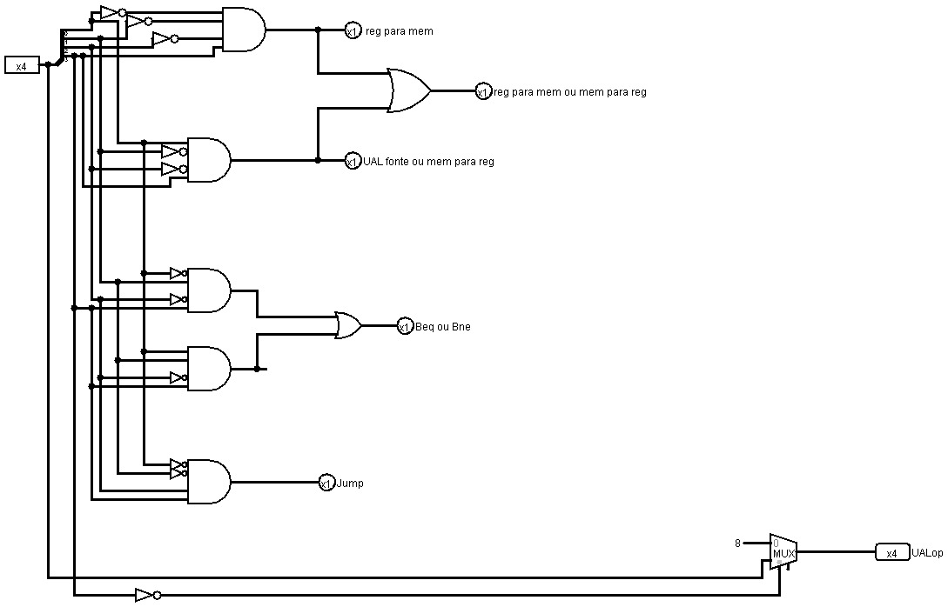
Descrição do Hardware

Slide 13
Descrição do Hardware
Memória de dados - Trata-se da memória RAM de 16 bits ela armazena os dados temporários para que o processador possa acessá las de maneira mais rápida;
Memória de Instruções - Guarda as instruções que serão processadas possui como entrada um endereço de 16 bits, e a saída de 16 bits que é a instrução encontrada pelo endereço;
PC - é um registrador que controla a memória de instruções buscando a instrução a ser executada pelo processador.

Slide 14
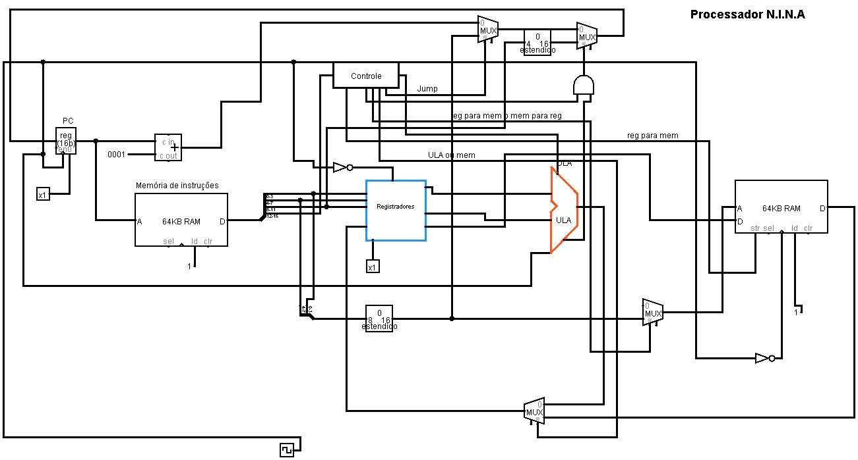
Datapath

Slide 15
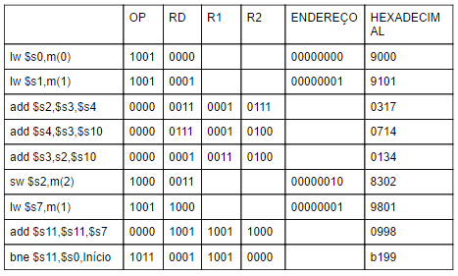
Simulação e Teste

Slide 16
Referencias
http://www.cburch.com/logisim/pt/
https://sites.google.com/site/aocufrr2016/
https://www.youtube.com/watch?v=QfH0QN9yPt8
Organização e Projeto de Computadores - David A. Patterson

Slide 17

Duvidas, Criticas ou Sugestões ?

